Slide 1
Porównanie algorytmów sterowania stanowiska z wahadłem odwróconym
Autor: Jerzy Dziewierz
Promotor: prof. dr hab. inż. Janusz Kowal
Comparision of algorithms for inverted pendulum control
2007
Katedra Automatyzacji Procesów AGH Kraków
Notes:
Szanowna komisjo. Temat mojej pracy magisterskiej to porównanie algorytmów sterowania stanowiska z wahadłem odwróconym.

Slide 2
Plan prezentacji
Założenia pracy
Stanowisko badawcze
Użyte algorytmy
Wyniki i podsumowanie
Założenia
Stanowisko
Algorytmy
Metoda H-inf
Podsumowanie
Rekomendacje
Notes:
W prezentacji tej przedstawię państwu po krótce cele i tezy mojej pracy. Powiem o stanowisku laboratoryjnym, które zostało zbudowane dla katedry,
-> przedstawię po krótce użyte algorytmy sterowania, oraz uzyskane wyniki.

Slide 3
Cele pracy
Cel 1: Budowa stanowiska dydaktyczno-badawczego
Cel 2: Zastosowanie wybranych algorytmów sterowania
metoda przesuwania wart. własnych
Regulator LQR
Regulator H-inf
Założenia
Stanowisko
Algorytmy
Metoda H-inf
Podsumowanie
Rekomendacje
Notes:
Pierwszym celem pracy było zbudowanie stanowiska badawczego na podstawie dostarczonych przez katedrę elementów. Drugim celem było zastosowanie wybranych algorytmów sterowania tym stanowiskiem.

Slide 4
Tezy pracy
Teza 1: Metoda H-inf pozwala na dokładniejsze opisanie wymagań dla układu sterowania niż metoda LQR
Teza 2: Połączenie możliwości kilku programów komputerowych pozwala na wydajną i pełniejszą analizę obiektów i syntezę regulatorów
Założenia
Stanowisko
Algorytmy
Metoda H-inf
Podsumowanie
Rekomendacje
Notes:
Teza 1 pracy to: Metoda H-nieskończoność dla syntezy regulatorów
->pozwala na pełniejsze opisanie, (-) i spełnienie wymagań co do jakości sterowania,
-> a tym samym uzyskanie _aplikowanego regulatora przy mniejszej ilości iteracji,
->niż przy użyciu regulatora LQR.
Teza 2 pracy to: Połączenie wielu narzędzi: (-) Matlab, Simulink, LabView, Mathematica – pozwala na porównanie wielu dostępnych rozwiązań
-> i efektywne przeprowadzenie syntezy regulatora.

Slide 5
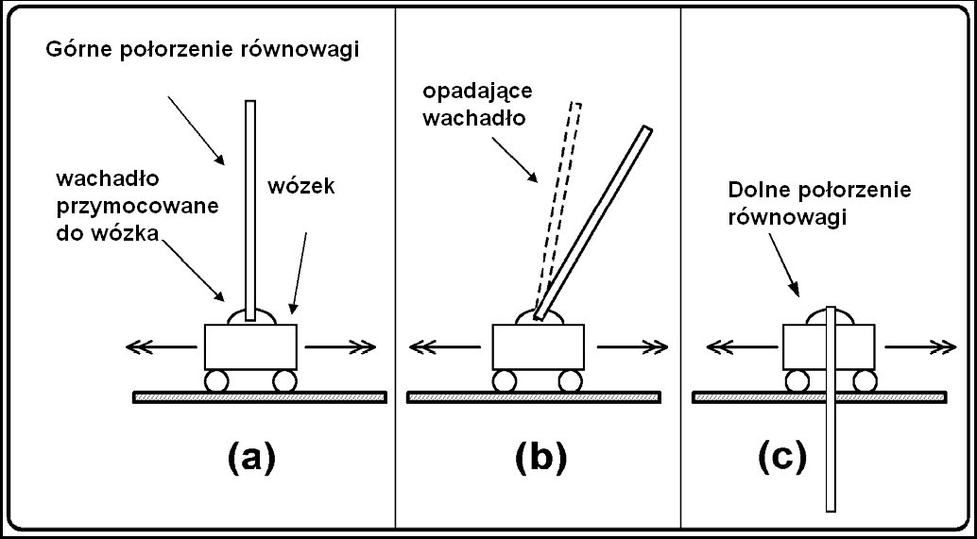
Wahadło odwrócone
Założenia
Stanowisko
Algorytmy
Metoda H-inf
Podsumowanie
Rekomendacje
Notes:
Wahadło odwrócone to obiekt złożony,
-> o dwóch stopniach swobody. Pierwszym stopniem swobody jest położenie wózka, a drugim - kąt obrotu wahadła.
-> Układ ma jedno wejście sterowalne - silnik liniowy, napędzający wózek wzdłuż szyny.
Jest to obiekt nieliniowy, astatyczny i niestabilny.
-> Wszystkie te właściwości sprawiają że jest to „z definicji” obiekt trudny do sterowania,
-> a przy tym efektowny wizualnie.
-> Stanowi on klasyczny przykład w teorii sterowania.

Slide 6
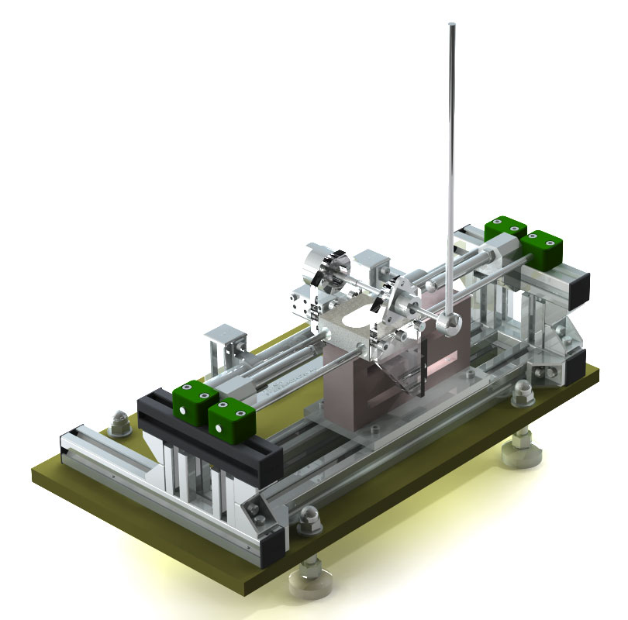
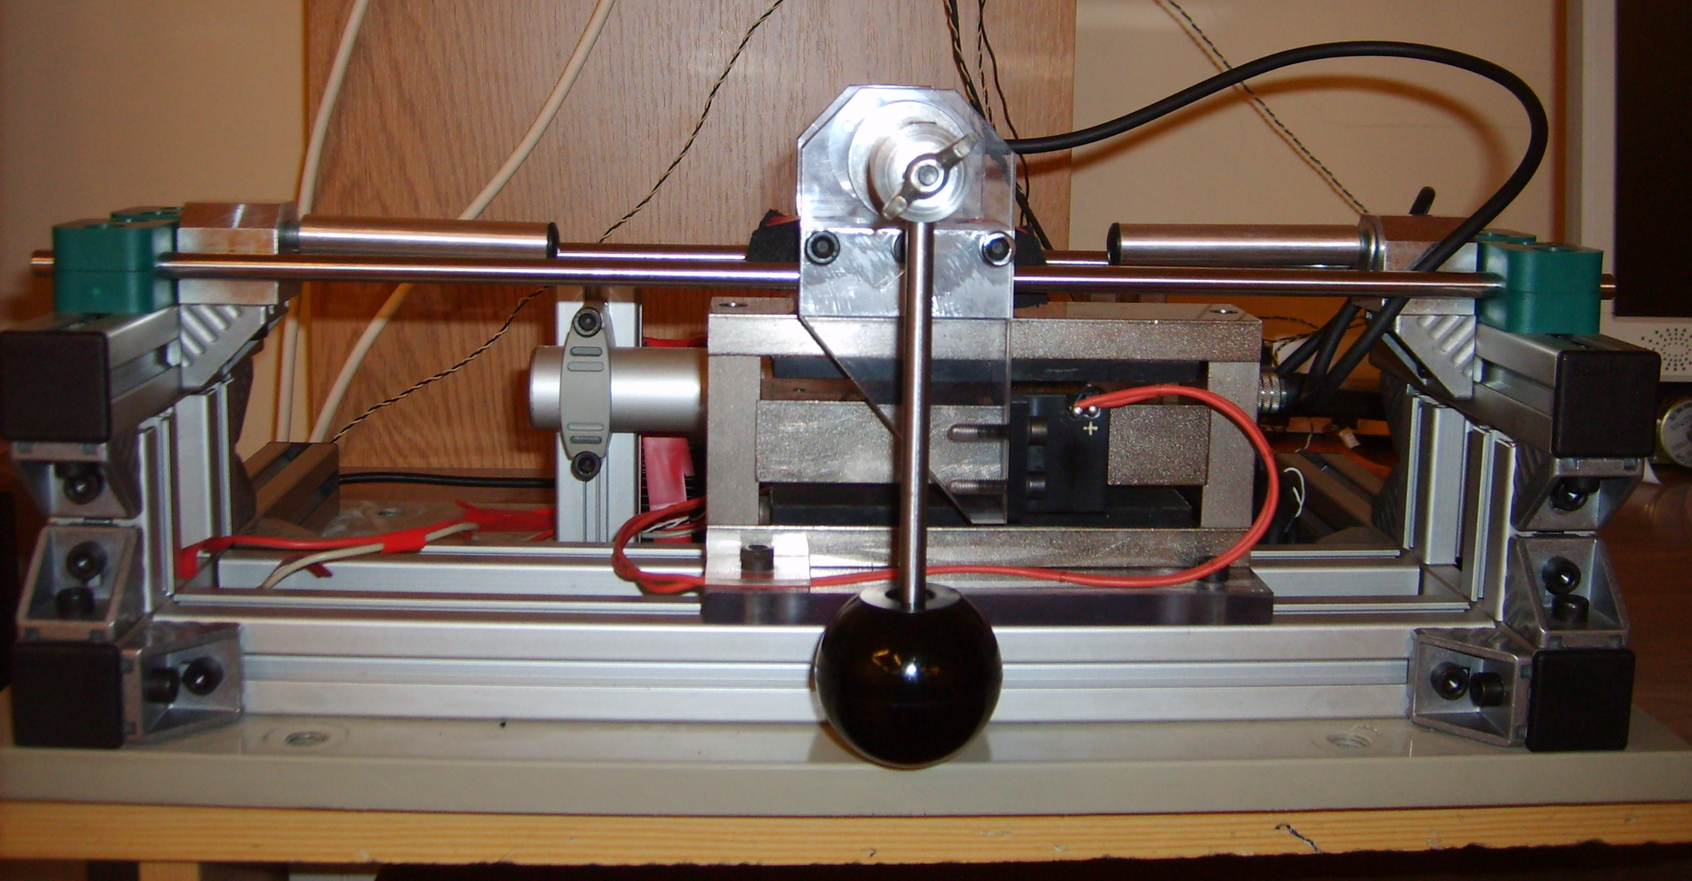
Stanowisko badawcze
Założenia
Stanowisko
Algorytmy
Metoda H-inf
Podsumowanie
Rekomendacje
Notes:
Na potrzeby katedry (,) zaprojektowano i zbudowano przykładowe stanowisko z wahadłem odwróconym.
-> Na rysunku widać silnik liniowy,
-> połączony z nim wózek poruszający się po szynie
-> wahadło zamontowane na wózku
-> oraz połączony z nim przetwornik obrotowo-impulsowy.
-> Do stanowiska zbudowano zestaw oprogramowania dla środowiska LabView,
-> obsługujący czujniki, silnik, oraz zapewniający zachowanie parametrów eksploatacyjnych stanowiska,
-> Takich jak ograniczenie siły i pasma przenoszenia silnika,
-> oraz zapewniający hamowanie wózka w położeniach krańcowych.

Slide 7
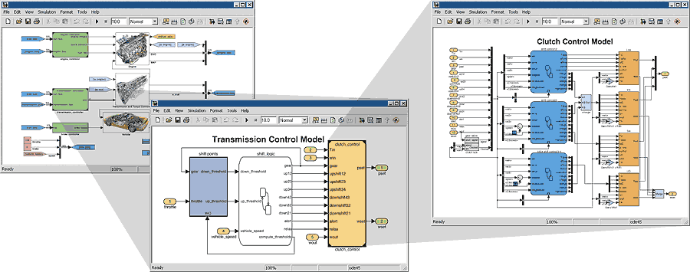
Model obiektu
SIMULINK®
Założenia
Stanowisko
Algorytmy
Metoda H-inf
Podsumowanie
Rekomendacje
Notes:
Znaleziony został dynamiczny, nieliniowy model matematyczny obiektu, a następnie jego zlinearyzowana wersja.
-> Linearyzacji dokonano dwiema metodami.
-> Metodą symboliczną – przez rozwinięcie w szereg taylora w programie Mathematica,
-> oraz numerycznie, przy pomocy programu Simulink.
-> Uzyskano identyczne wyniki.

Slide 8
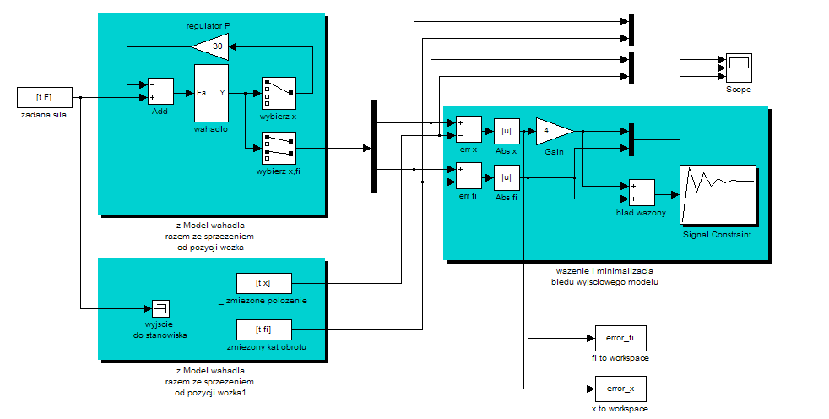
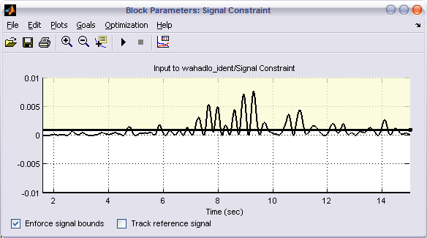
Identyfikacja parametrów modelu
Założenia
Stanowisko
Algorytmy
Metoda H-inf
Podsumowanie
Rekomendacje
Notes:
Parametry modelu zostały _zidentyfikowane metodą błędu wyjściowego,
-> a następnie cały model zweryfikowany ze stanowiskiem.
-> Ostateczne wyniki otrzymano przy pomocy modułu Simulink Response Optimalization ,
-> aczkolwiek w trakcie pracy zapoznałem się z wieloma _innymi metodami identyfikacji parametrów.

Slide 9
Analiza sterowalności
-13.7524 (s+6.543) (s-6.426)
x(s)=-------------------------------Fa(s)
s (s+6.869) (s+2.129) (s-6.198)
-0.94001 (s+34.5)
fi(s)=-----------------------------Fa(s)
(s+6.869) (s+2.129) (s-6.198)
Założenia
Stanowisko
Algorytmy
Metoda H-inf
Podsumowanie
Rekomendacje
Notes:
Następnie (,) przeprowadzono rozszerzoną analizę sterowalności obiektu.
-> Analizę tą wykonuje się w celu ustalenia co jest możliwe,
-> a co jest nie możliwe do zrobienia z danym obiektem.
-> Okazało się, że przy danej kombinacji parametrów stanowisko jest _niesterowalne.
-> Zakreślona para biegun-zero,(-) leżąca po prawej stronie płaszczyzny Gaussa
-> stawia sprzeczne wymagania co do sygnału sterującego;
->biegun wymaga, aby pasmo sygnału sterującego było szersze niż 12 rad/s, (-) a jednocześnie zero w transmitancji wymaga zawężenia pasma poniżej 3rad/s.
-> Para ta powstaje w wyniku niefortunnego doboru parametrów układu
->to jest długości i masy wahadła,(-) długości szyny.
->W związku z tym została podjęta decyzja, o zawężeniu tematu pracy.
-> Skupiono się na stabilizacji i tłumieniu drgań wahadła w pozycji „ do dołu”.
-> Analiza sterowalności została przeprowadzona ponownie na nowym modelu, tym razem pomyślnie.

Slide 10
Zastosowane algorytmy sterowania
Opis modelu w przestrzeni stanów:
Metoda przesuwania wartości własnych macierzy A
LQR
H-inf
Założenia
Stanowisko
Algorytmy
Metoda H-inf
Podsumowanie
Rekomendacje
Notes:
Na podstawie uzyskanego modelu w przestrzeni stanów,
-> opracowano regulatory stabilizujące wahadło w pozycji dolnej
-> używając trzech metod: metody przesuwania wart.własnych,
-> metody LQR,
-> oraz metody H-nieskończoność

Slide 11
Przesuwanie wart. własnych macierzy
Oryginalne wartości własne:
Eigenvalue Damping Freq. (rad/s)
0.00e+000 -1.00e+000 0.00e+000
-2.85e+000 1.00e+000 2.85e+000
-6.61e-001 + 1.02e+001i 6.48e-002 1.02e+001
-6.61e-001 - 1.02e+001i 6.48e-002 1.02e+001
Założenia
Stanowisko
Algorytmy
Metoda H-inf
Podsumowanie
Rekomendacje
Notes:
W metodzie przesuwania wartości własnych macierzy
->stosuje się sprzężenie od wektora stanu układu;
-> Znając macierz B, można skonstruować takie K, aby zmienić wartości własne macierzy A na pożądane.

Slide 12
Przesuwanie wart. własnych
Nowe wartości własne:
Eigenvalue Damping Freq. (rad/s)
-8.78e+000 + 1.96e+000i 9.76e-001 9.00e+000
-8.78e+000 - 1.96e+000i 9.76e-001 9.00e+000
-9.21e+000 + 2.15e+000i 9.74e-001 9.46e+000
-9.21e+000 - 2.15e+000i 9.74e-001 9.46e+000
Założenia
Stanowisko
Algorytmy
Metoda H-inf
Podsumowanie
Rekomendacje
Notes:
Nowe wartości własne macierzy A
-> zostały tak dobrane, (-) aby zapewnić bliską aperiodycznej odpowiedź układu,
-> a jednocześnie nie nasycić wejścia układu.
-> Doboru dokonano w sposób iteracyjny,
-> wielokrotnie przeprowadzając symulację zachowania układu.
-> Ostatecznie uzyskano zadowalające właściwości układu zamkniętego.
-> Osiągnięto czas ustalania się pozycji wózka
-> na poziomie 1,2s.

Slide 13
Linear-Quadratic Regulator (LQR)
Funkcja kosztu:
Ustalono wagi:
ymax=diag([0.04 1 0.17 1]);
Q=inv(ymax.^2);
R=inv(2.5^2);
Założenia
Stanowisko
Algorytmy
Metoda H-inf
Podsumowanie
Rekomendacje
Notes:
Metoda LQR
-> również prowadzi do regulatora sprzężeń od zmiennych stanu.
-> Wartości wzmocnień wyliczane są tak,
-> aby zminimalizować wskaźnik kosztu sterowania, (-) dany równaniem kwadratowym.
-> Wagi w tym wskaźniku ustalono na podstawie danych konstrukcyjnych stanowiska.
-> Przeprowadzono symulację
-> i otrzymano zadowalającą odpowiedź układu.
-> Uzyskano wyniki zbliżone jak przy metodzie przesuwania wartości własnych.

Slide 14
Norma macierzowa
Symbol normy macierzowej:
Założenia
Stanowisko
Algorytmy
Metoda H-inf
Podsumowanie
Rekomendacje
Notes:
Metoda H-nieskończoność opiera się na pojęciu normy macierzowej.
-> Jest to funkcja przeprowadzająca macierz w skalar, o właściwościach użytecznych w teorii sterowania.
-> Norma H-nieskończoność mówi o maksymalnym możliwym wzmocnieniu sygnału,
-> przechodzącym przez daną ścierzkę w układzie.
-> H-2 mówi o średnim wzmocnieniu sygnału przechodzącego przez obiekt.
-> Właściwości normy macierzowej pozwalają na analizę obiektów połączonych równolegle lub szeregowo.

Slide 15
Uogólniony model sterowania H_{inf}
Założenia
Stanowisko
Algorytmy
Metoda H-inf
Podsumowanie
Rekomendacje
Notes:
W metodzie tej
-> analizuje się _uogólniony obiekt
-> o dwóch grupach wejść:-> wejścia sterowalne, niesterowalne, czyli zakłócenia,
oraz o dwóch grupach wyjść: mierzalne, i nie mierzalne.
-> Do wejść mierzalnych podłącza się regulator K
-> oddziałujący na wejścia sterowalne.
-> Najogólniejszym celem metody H-nieskończoność jest znalezienie takiego K, aby zminimalizować wzmocnienie od wejść niesterowalnych „W” do wyjść nie mierzalnych „z”.

Slide 16
Problem serwo a H_{inf}
Założenia
Stanowisko
Algorytmy
Metoda H-inf
Podsumowanie
Rekomendacje
Notes:
Dzięki takiemu podejściu możliwe jest na przykład kształtowanie odpowiedzi układu zamkniętego: W schemacie jak na rysunku, zminimalizowanie normy od w do z oznacza przybliżenie zachowania się układu zamkniętego do zachowania pożądanej transmitancji R.

Slide 17
Ograniczanie kosztu sterowania H_{inf}
Założenia
Stanowisko
Algorytmy
Metoda H-inf
Podsumowanie
Rekomendacje
Notes:
Przez minimalizowaine normy do wyjścia postawionego w ten sposób uwzględnia się możliwości aktuatora, oraz syntezuje regulator minimalizujący koszt sterowania.

Slide 18
Problem regulacji a H_{inf}
Założenia
Stanowisko
Algorytmy
Metoda H-inf
Podsumowanie
Rekomendacje
Notes:
W pokazanym na tym rysunku problemie regulacji, minimalizowanie normy od wejścia w do wyjścia z oznacza szukanie takiego regulatora K, który najlepiej tłumi zakłuceina.

Slide 19
Niepewność modelu a H_{inf}
Założenia
Stanowisko
Algorytmy
Metoda H-inf
Podsumowanie
Rekomendacje
Notes:
Unikalną właściwością metody H-nieskończoność jest możliwość uwzględnienia przy syntezie regulatora K niepewności modelu obiektu; przez minimalizowanie normy od w do z, znajduje się regulator minimalizujący wpływ niepewności modelu na układ.

Slide 20
Schemat syntezy regulatora H_{inf}
Założenia
Stanowisko
Algorytmy
Metoda H-inf
Podsumowanie
Rekomendacje
Notes:
W moim przypadku,
-> przyjąłem sygnał zadający pozycję wózka – rx,
->oraz zakłócenie w postaci siły działającej na wahadło – Fd,
->jako wejścia niesterowalne,
-> sygnał siły silnika Fa jako wejście _sterowalne,
->a do zminimalizowania przyjąłem wzmocnienia od wejść niesterowalnych do sygnałów:
->błędu położenia, kąta wychylenia wahadła, oraz siły silnika.
->Takie podejście pozwala zawrzeć w pojedynczym zadaniu optymalizacji numerycznej,
-> wiele wymagań dotyczących pożądanego układu sterowania.

Slide 21
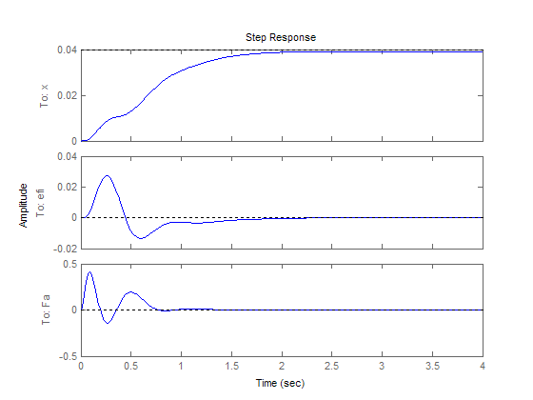
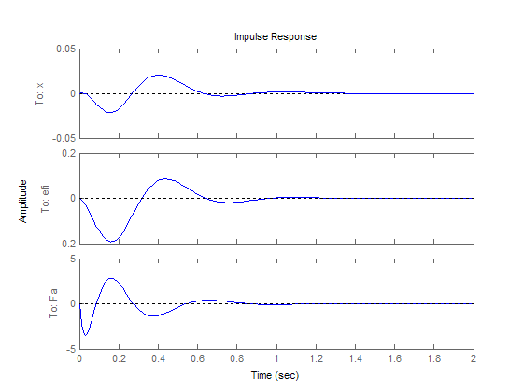
Wyniki z regulatorem H_{inf}
Skokowe wymuszenie pozycji wózka
Impulsowe zakłócenie siłą przyłożoną do wahadła
Założenia
Stanowisko
Algorytmy
Metoda H-inf
Podsumowanie
Rekomendacje
Notes:
Wagi do syntezy przyjęto wprost z analizy sterowalności;
->jest to charakterystyczne, że nie było potrzebne ich dodatkowe dostrajanie.
->Uzyskano zadowalające wyniki zarówno w przypadku sygnału wymuszenia przemieszczenia wózka,
->jak i zakłócenia impulsowego przez przyłożenie siły do wahadła.

Slide 22
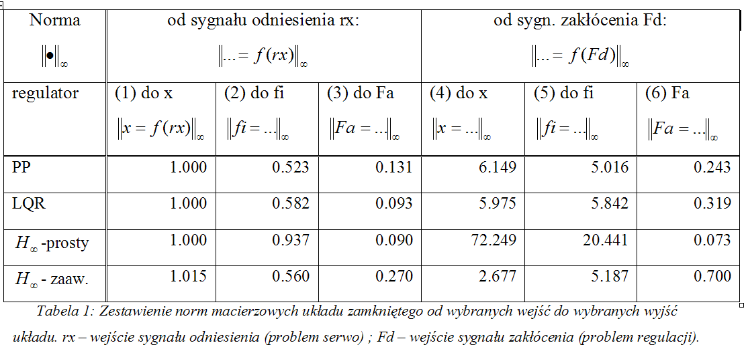
Porównanie wyników
Założenia
Stanowisko
Algorytmy
Metoda H-inf
Podsumowanie
Rekomendacje
Notes:
Porównanie wyników wykonano analizując _normy macierzowe_ zamkniętych układów sterowania,
->od wejść niesterowalnych
-> do wyjść mierzalnych: położenia wózka x oraz kąta wahadła fi, oraz siły silnika Fa.

Slide 23
Porównanie wyników
Uzyskano zbliżone odpowiedzi na wymuszenie skokowe dla wszystkich regulatorów
Regulator H-inf radził sobie najlepiej z tłumieniem zakłócenia impulsowego
Metoda H-inf mówi od razu, czy udało się znaleźć regulator K spełniający wszystkie wymagania.
Założenia
Stanowisko
Algorytmy
Metoda H-inf
Podsumowanie
Rekomendacje
Notes:
->Układy sterowania z wybranymi regulatorami wykazywały zbliżone właściwości;
->świadczy to o prawidłowym doborze regulatora w każdym przypadku.
->Regulator H-nieskończoność wykazywał jednak zauważalnie lepszą odporność na zakłócenia;
-> związane jest to z faktem podniesienia rzędu układu – regulator był 5-tego rzędu.

Slide 24
Wnioski
W metodzie H-inf praca przesuwa się z „poszukiwania odpowiedzi” na „poszukiwanie pytania”
Zrozumienie tego, co jest niemożliwe, jest tak samo ważne, jak zrozumienie tego, co jest możliwe!
Goodwin et al 2001.
Założenia
Stanowisko
Algorytmy
Metoda H-inf
Podsumowanie
Rekomendacje
Notes:
->Nasuwa się wniosek, że dla nowoczesnych metod analizy i syntezy układów sterowania
->wysiłek inżyniera przesuwa się z poszukiwania odpowiedzi na zadany problem,
->na poszukiwanie prawidłowego pytania.
->Zaawansowane narzędzia inżynierskie w dużym stopniu pomagają w stawianiu takich pytań,
-> a następnie udzielają odpowiedzi według zaprogramowanej wcześniej metodologii.
->W trakcie pracy wyszła na jaw duże znaczenie analizy sterowalności obiektu.
->Analiza taka pozwala na wstępne dobranie parametrów regulatora, czasu próbkowania,
->wstępne dobranie wag i wzmocnień regulatorów;
->pozwala również odkryć, co nie jest możliwe dla danego układu.
->wskazuje również na drogi modyfikacji struktury i parametrów układu w celu polepszenia sterowalności obiektu.

Slide 25
Rekomendacje
Autor proponuje:
Optymalizację masy i długości wahadła w celu znalezienia zakresu sterowalnej kombinacji parametrów stanowiska
Poprawienie jakości łożysk liniowych oraz obrotowych, lub znalezienie dokładnego modelu występujących w nich zjawisk
Założenia
Stanowisko
Algorytmy
Metoda H-inf
Podsumowanie
Rekomendacje
Notes:
Proponuję, aby w dalszej kolejności przeprowadzić jeszcze dokładniejszą analizę sterowalności, pod kątem znalezienia takiej kombinacji parametrów stanowiska, która będzie sterowalna.
Dodatkowo należało by zrewidować jakość łożysk liniowych i obrotowych w celu zmniejszenia wpływu ich nieliniowości na obiekt.

Slide 26
Dziękuję za uwagę
Proszę o pytania.
Założenia
Stanowisko
Algorytmy
Metoda H-inf
Podsumowanie
Rekomendacje
Notes:
Dziękuję państwu za uwagę i proszę o pytania.

